Slide 1


Unità di apprendimento 1
Architettura di rete e formati per lo scambio dei dati

Slide 2
Unità di apprendimento 1 Lezione 1
I sistemi distribuiti

Slide 3
In questa lezione impareremo:
i il concetto di elaborazione distribuita
i benefici della distribuzione
gli svantaggi rispetto alla elaborazione concentrata

Slide 4
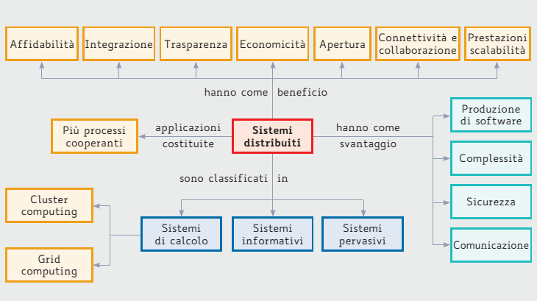

Slide 5
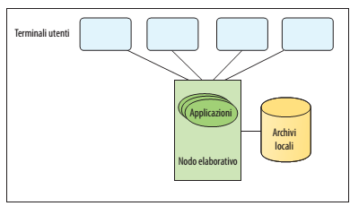
I sistemi centralizzati
Un sistema informatico è centralizzato quando dati e applicazioni risiedono in un unico nodo elaborativo.

Slide 6
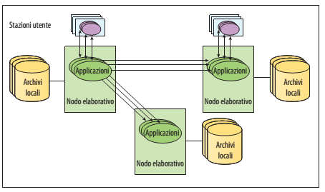
I sistemi distribuiti
Un sistema informatico si dice distribuito se almeno una delle seguenti due condizioni è verificata:
elaborazione distribuita: le applicazioni risiedono su più host che collaborano tra loro;
base di dati distribuita: il patrimonio informativo è ospitato su più host

Slide 7
I sistemi distribuiti
1. Un sistema distribuito consiste di un insieme di calcolatori indipendenti che appaiono all’utente del sistema come un singolo calcolatore (Tanenbaum)
2. È un sistema in cui i componenti hardware o software posizionati in calcolatori collegati in rete comunicano e coordinano le proprie azioni solo tramite lo scambio di messaggi (Coulouris & Dollimore).
3. È un sistema in cui il fallimento di un calcolatore di cui nemmeno conosci l’esistenza può rendere inutilizzabile il tuo calcolatore (Lamport).

Slide 8
I sistemi distribuiti
Noi adotteremo la seguente definizione più astratta.
Un sistema distribuito è costituito da un insieme di applicazioni logicamente indipendenti che collaborano per il perseguimento di obiettivi comuni attraverso una infrastruttura di comunicazione hardware e software.

Slide 9
I sistemi distribuiti
Alle applicazioni vengono dati quindi nomi diversi in base al loro ruolo:
cliente (client): una applicazione assume il ruolo di cliente quando è utilizzatore di servizi messi a disposizione da altre applicazioni;
servente (server): una applicazione assume il ruolo di servente quando è fornitore di servizi usati da altre applicazioni;
attore (actor): una applicazione assume il ruolo di attore quando assume in diverse situazioni nel contesto del sistema sia il ruolo di cliente che quello di servente.

Slide 10
Classificazione dei sistemi distribuiti
È possibile classificare i sistemi distribuiti in tre grandi famiglie: ◗ sistemi di calcolo distribuiti ◗ sistemi informativi distribuiti ◗ sistemi distribuiti pervasivi

Slide 11
Classificazione dei sistemi distribuiti
I sistemi di calcolo distribuiti sono generalmente configurati per il calcolo ad alte prestazioni
Nel seguito ne descriveremo due configurazioni: ◗ cluster computing ◗ grid computing

Slide 12
Classificazione dei sistemi distribuiti
Tra i sistemi informativi distribuiti si ha:
il web che risulta essere il più grande sistema distribuito
le nuove tecnologie mobile hanno fatto da volano nell’evoluzione dei sistemi informativi tradizionali, che integrando sistemi legacy con nuove tecnologie di comunicazione, hanno generato i moderni sistemi informativi.

Slide 13
Classificazione dei sistemi distribuiti
I sistemi distribuiti pervasivi sono una nuova generazione di sistemi che hanno tipicamente connessioni di rete wireless
generalmente sono sottoparti di sistemi più grandi;
tra di essi rientrano
i sistemi domestici,
le personal area network (PAN)
le wearable computing
le reti di sensori.

Slide 14
Benefici della distribuzione
L’affidabilità
Integrazione
Trasparenza
◗ di accesso (access transparency) ◗ di locazione (location transparency) ◗ di concorrenza (concurrency transparency)
◗ di replicazione (replication transparency)
◗ ai guasti (failure transparency) ◗ alla migrazione (mobility transparency) ◗ alle prestazioni (performance transparency)
◗ di scalabilità (scaling transparency)

Slide 15
Benefici della distribuzione
Economicità
Apertura ◗ interoperabilità ◗ portabilità ◗ ampliabilità
Connettività e collaborazione
Prestazioni e scalabilità
Tolleranza ai guasti

Slide 16
Svantaggi legati alla distribuzione
Produzione di software
Complessità
Sicurezza
Comunicazione

Slide 17
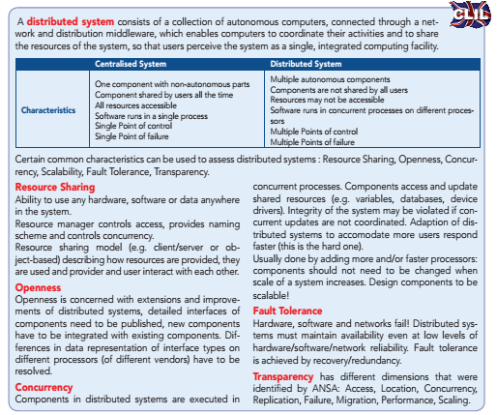

Slide 18
